Slide 1


TTI109 – Estatística
Aula 04 – Estatística Descritiva 03

Slide 2
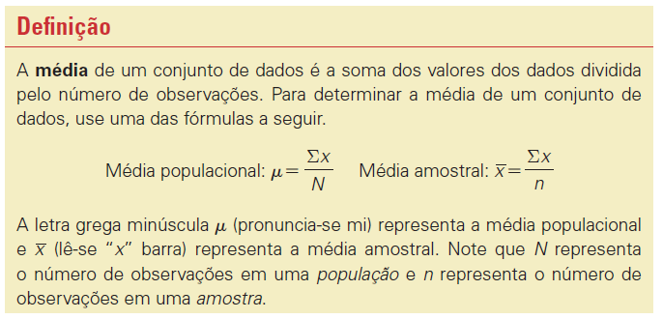
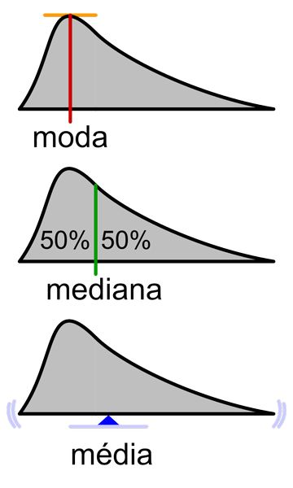
Medidas de tendência central
• Uma medida de tendência central é um valor que representa uma observação típica ou central de um conjunto de dados.
Média

Slide 3
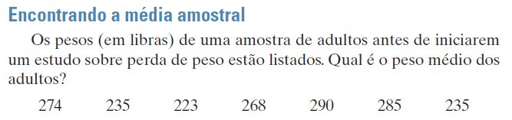
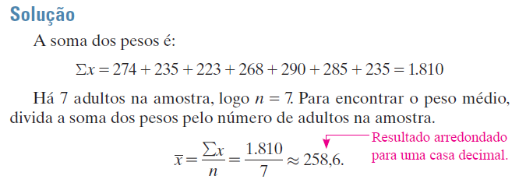
Medidas de tendência central
Regra (típica) para arredondamento:
Empregue uma casa decimal a mais do
que o apresentado no conjunto original de dados.

Slide 4
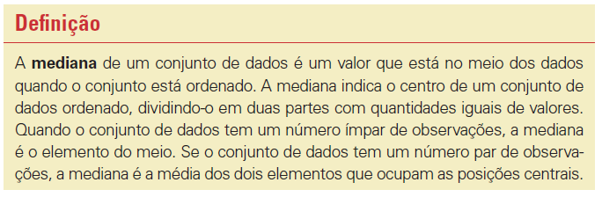



Medidas de tendência central
Mediana
Qual a mediana da amostra?

Slide 5
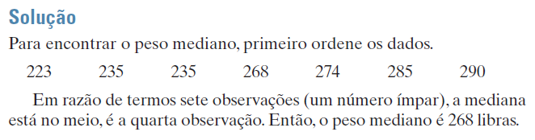
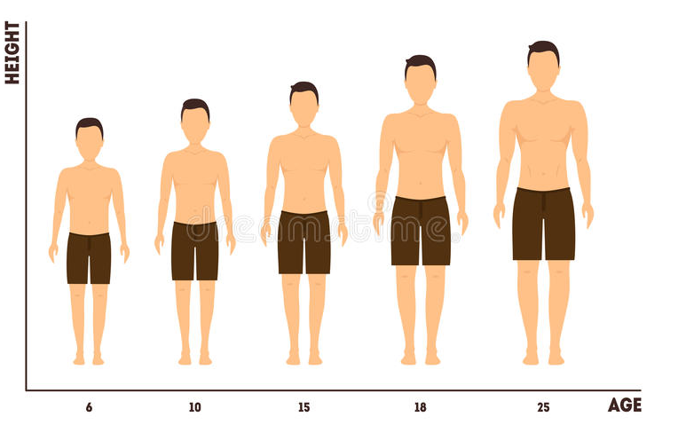
Medidas de tendência central
Dados na sequência original
Admita que o adulto pesando 285 libras decide não participar do estudo. Qual é o peso mediano dos adultos restantes?

Slide 6
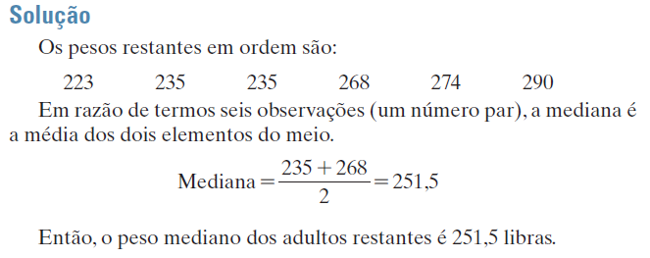

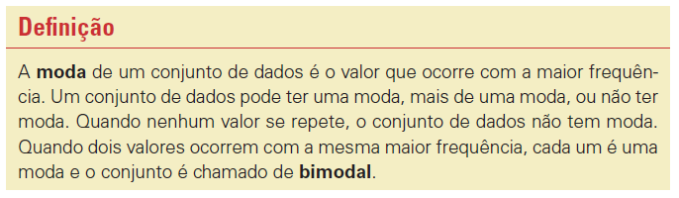
Medidas de tendência central
Moda

Slide 7
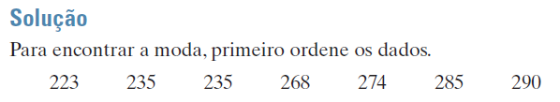

Medidas de tendência central
Qual a moda da amostra?

Slide 8
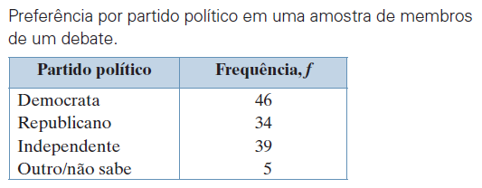

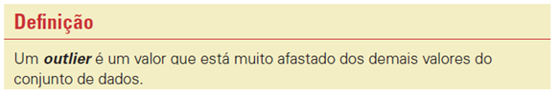
Medidas de tendência central
A média pode ser muito afetada
quando o conjunto de dados contém valores discrepantes (outliers)
Qual a moda da amostra?

Slide 9

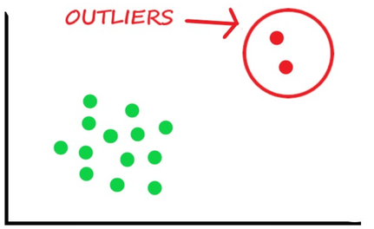
Medidas de tendência central
• Enquanto alguns outliers são dados válidos, outros podem ocorrer por causa de erros no registro dos dados.
• Um conjunto de dados pode ter um ou mais outliers, causando lacunas em uma distribuição.
• As conclusões que são tomadas com base em um conjunto de dados que contém outliers podem ser falhas.

Slide 10
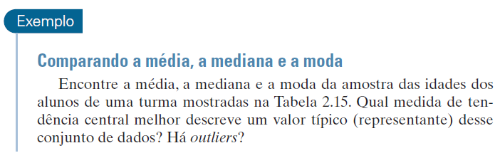
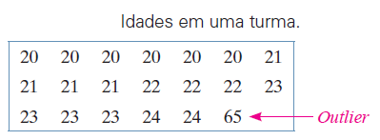
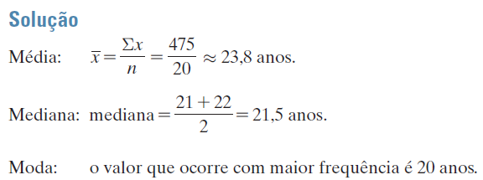
Medidas de tendência central
A média considera todos os valores e é afetada pelo outlier. A mediana também leva em consideração todos os valores, e não é afetada pelo outlier.

Slide 11

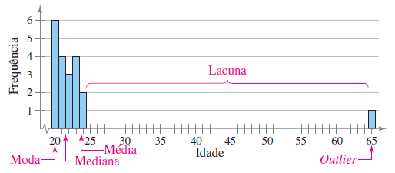
Medidas de tendência central
Interpretação
• A moda não representa um valor típico (região central).
• Nesse caso, a mediana é uma medida central mais adequada.

Slide 12
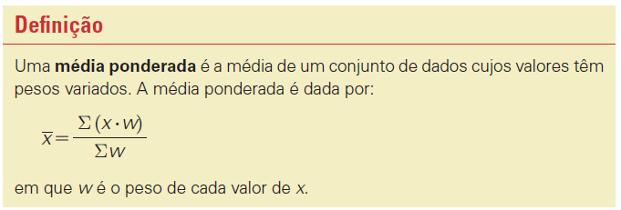
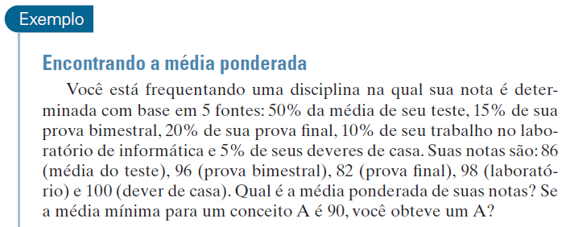

Medidas de tendência central

Slide 13
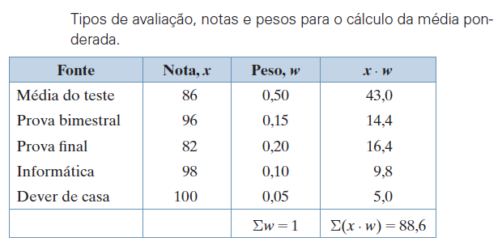



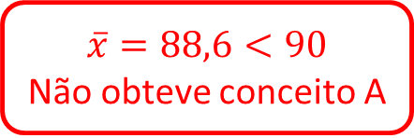
Medidas de tendência central
$$\overline{x}=88,6<90$$
Não obteve conceito A
• De início, vamos calcular a média ponderada de uma série.
• Depois, vamos estender a estratégia para painéis de dados.

Slide 14
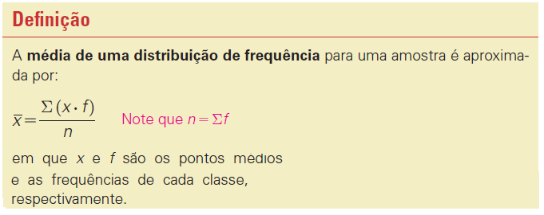
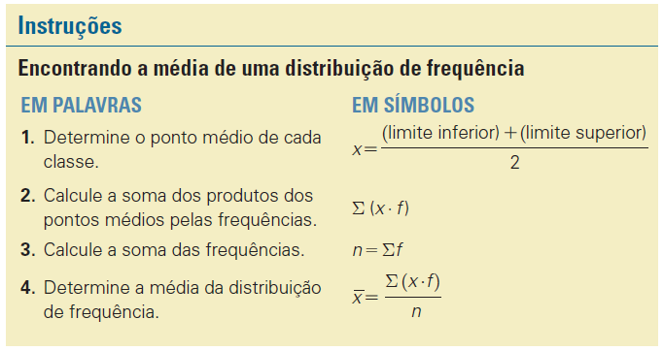
Medidas de tendência central
Exemplo:
preços dos GPS

Slide 15
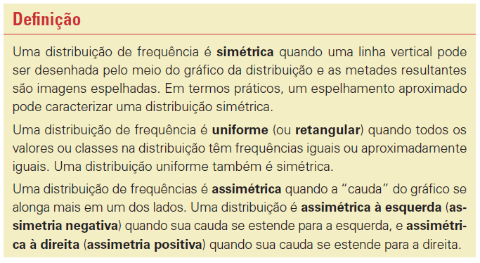
Formas das distribuições
Simétrica e unimodal:
média, mediana e moda são iguais
Assimétrica à esquerda:
a média é
menor que a mediana que é, geralmente, menor que a moda
Assimétrica à direita: a média é maior que a mediana que é, geralmente, maior que a moda

Slide 16
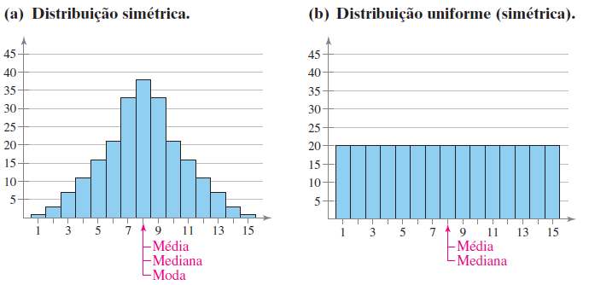
Formas das distribuições

Slide 17
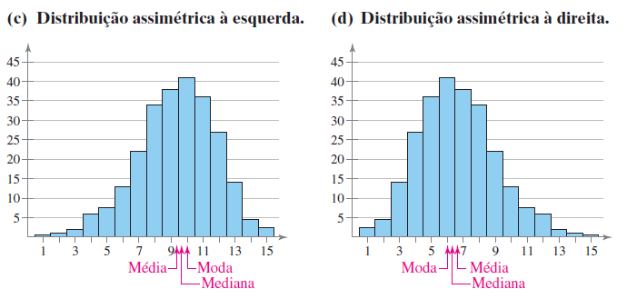
Formas das distribuições

Slide 18
TTI109 – Estatística
Aula 04 – Estatística Descritiva 03

